Slide 1
Geologi
Metamorfe bjergarter

Slide 2
Metamorfe bjergarter
Metamorf betyder at bjergarten er omdannet
Forvandling (metamorfose) af magmatiske og sedimentære bjergarter
Omdannelse af struktur og mineralsammensætning
MEN omdannelsen sker UDEN, at massen smelter
Der dannes karakteristiske mønstre og mineralsammensætninger

Slide 3
Faktorer der påvirker metamorfosen
Udgangsbjergartens sammensætning
Fysisk deformation
Temperaturer over 200 ˚C
Tryk
Varighed
Indhold af gas og væske

Slide 4
Typer af metamorfose
Kemisk metamorfose, eksempelvis marmor (metamorfose ved omdannelse af bjergartens mineraler; marmor er oprindeligt en kalkbjergart)
Fysisk metamorfose, eksempelvis gnejs (metamorfose pga. forøget tryk på bjergarten samt øget temperatur; gnejs kan oprindeligt være en granit)

Slide 5
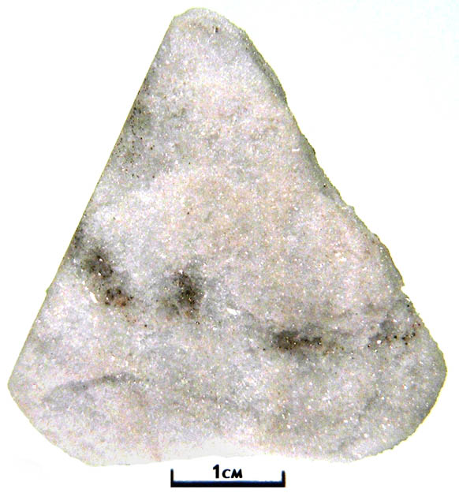
Marmor

Slide 6
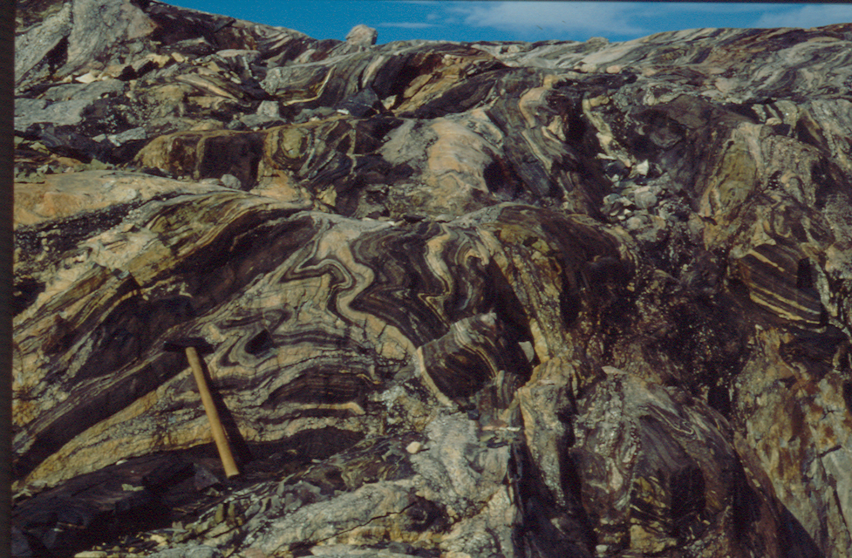
Gnejs i Østgrønland

Slide 7
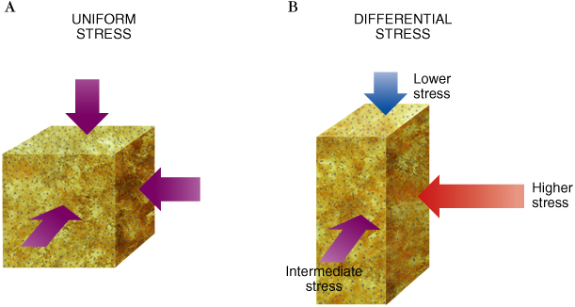
Stress / fysisk deformation

Slide 8
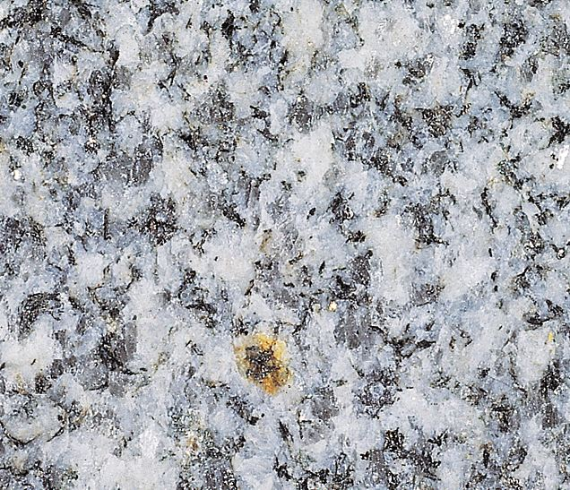
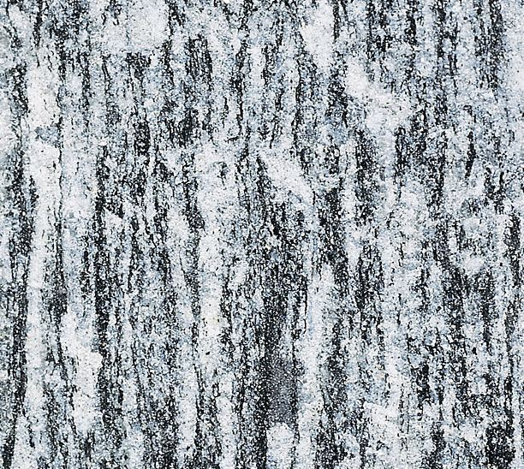
GRANIT
GNEJS

